Slide 1



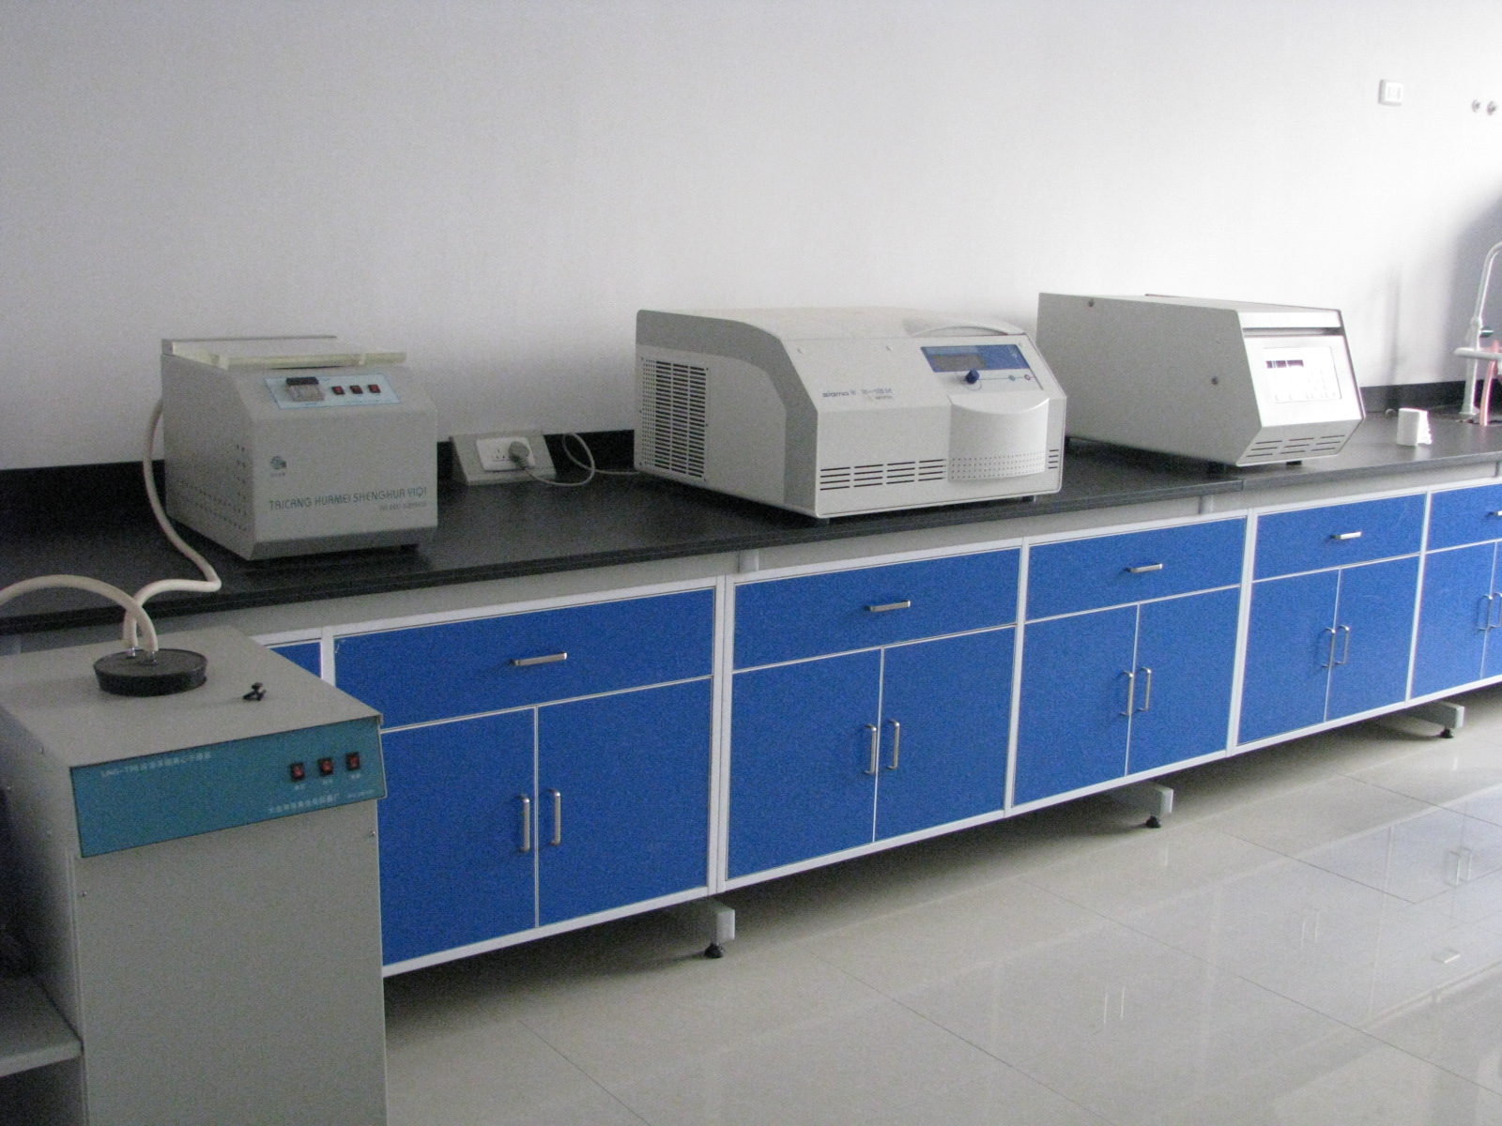
实验13
DNA片段的PCR扩增
_{经济管理学}

Slide 2
实验目的
1、了解PCR技术的基本操作
2、理解PCR的原理
3、讨论PCR的应用
_{经济管理学}
浙江师范大学

Slide 3
一、PCR技术概论
聚合酶链反应(Polymerase Chain Reaction ,PCR)是80 年代中期发展起来的体外核酸扩增技术。它具有特异、敏感、产率高、快速、简便、重复性好、易自动化等突出优点；能在一个试管内将所要研究的目的基因或某一DNA 片段于数小时内扩增至十万乃至百万倍,使肉眼能直接观察和判断；可从一根毛发、一滴血、甚至一个细胞中扩增出足量的DNA供分析研究和检测鉴定。PCR 技术是生物医学领域中的一项革命性创举和里程碑。

Slide 4
（一）PCR(多聚酶链式反应）原理
1、DNA聚合酶特性
不能从头合成DNA，只能从DNA的3′端开始延伸DNA链，因此DNA复制需要引物
2、DNA聚合酶作用过程
当引物与DNA母链通过碱基互补配对结合后， DNA聚合酶就能从引物的3′端开始延伸DNA链， DNA的合成方向总是从子链的5′端向3′端延伸

Slide 5
3、 PCR原理
①在80－100°C的温度范围内， DNA的双螺旋结构将解体，双链分开，这个过程称为变性
②当温度缓慢降低后，两条彼此分离的DNA链又会重新结合成双链
③ PCR利用了DNA的热变性原理，通过控制温度来控制双链的解聚与结合，现在使用的PCR仪实质上也是一台能够自动调控温度的仪器

Slide 6
4、 Taq DNA聚合酶的应用
高温解决了打开双链的问题，但是，又导致DNA聚合酶失活的问题，耐高温的Taq DNA聚合酶解决了高温导致DNA聚合酶失活的问题，促成了PCR技术的自动化
5、 缓冲液需要为PCR反应提供的物质
DNA模板，分别与两条模板链相结合的两种引物，四种脱氧核苷酸，耐热的DNA聚合酶，同时通过控制温度使DNA复制在体外反复进行

Slide 7
6、细胞内和细胞外DNA复制环境的区别
体内DNA的复制 |  | 体外的模拟
模板（母链） | 细胞内源 | 外源加入
引物 | 引物合成酶 | 外源加入
底物dNTP | 细胞内源 | 外源加入
聚合酶 | 细胞内源 | 外源加入
反应环境 | 细胞内环境 | 缓冲液

Slide 8
7、细胞内复制和PCR不同点
① PCR过程需要的引物不是RNA，而是人工合成的DNA单链，其长度通常为20－30个脱氧核苷酸
② PCR过程中DNA的解旋不依靠解旋酶，而是通过对反应温度的控制来实现的

Slide 9
（二）PCR的反应过程
1、PCR的反应步骤
PCR一般经历三十多次循环，每次循环可以分为三个基本步骤──变性、复性和延伸
2、循环过程
①变性（模板DNA解旋）
模板DNA经加热至90⁰C以上。一定时间后，使模板DNA双链或经PCR扩增形成的双链DNA解离，使之成为单链，以便于它与引物结合

Slide 10
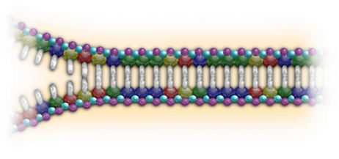
PCR 循环第一步 ：加热变性

Slide 11
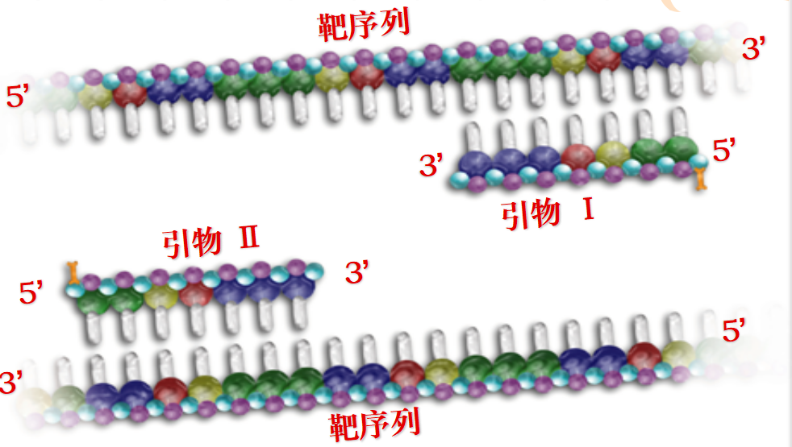
②复性（退火）
模板DNA经加热变性成单链后，温度降到50⁰C左右，引物与模板DNA单链的互补序列配对结合
PCR 循环第二步 ：引物与靶序列退火

Slide 12
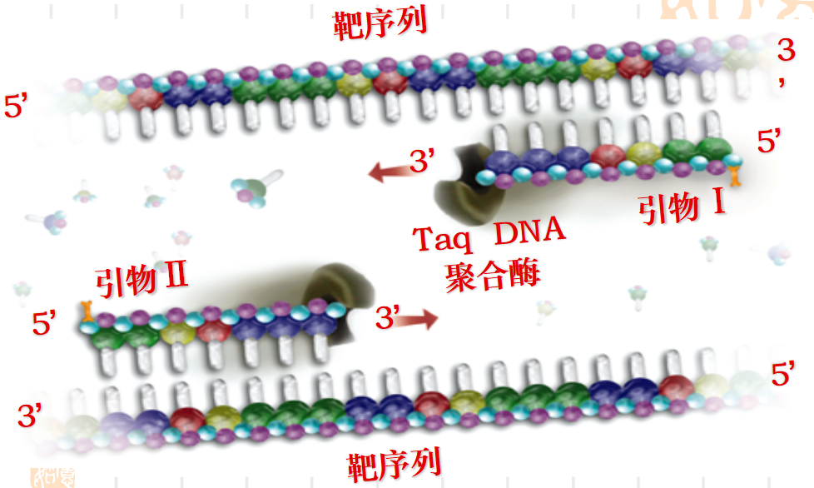
③延伸
DNA模板－引物结合物在TaqDNA聚合酶的作用下以脱氧核苷酸为原料，以母链为模板，按碱基互补配对的原则与半保留复制的原理，合成一条新的DNA链
PCR 循环第三步 ：引物延伸

Slide 13
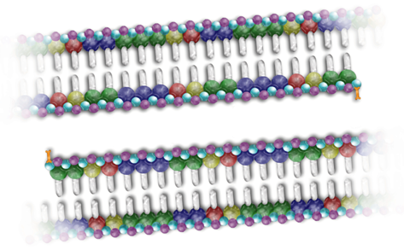
第1个 PCR 循环完成后 ：得到两个拷贝的靶序列

Slide 14
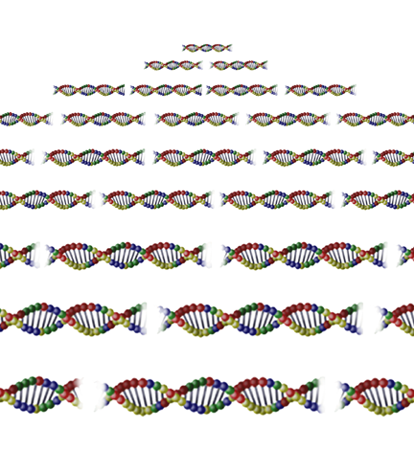
3、30次循环后靶序列扩增的数量
循环次数 | DNA数量
1 | 2
2 | 4
3 | 8
20 | 1,048,576
30 | 1,073,741,824

Slide 15
4、PCR 循环的结果
①从第二轮循环开始，上一次循环的产物也作为模板参与反应，并且由引物Ⅰ延伸而成的DNA单链会与引物Ⅱ结合，进行DNA的延伸
② DNA聚合酶只能特异性地复制处于两个引物之间的DNA序列，使这段固定长度的序列呈指数扩增

Slide 16
二、 PCR 的实验操作
（一）设备及用具
1、PCR仪
实质上一台能够自动调控温度的仪器
2、微量离心管
一种薄壁塑料管，总容积为0.5ml
3、微量移液器
用于定量转移PCR配方中的液体，其上的一次性吸液枪头用一次更换一次

Slide 17
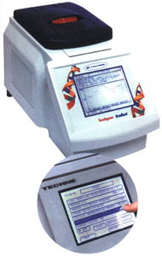
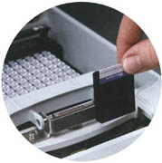
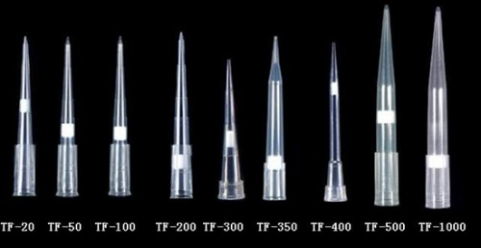
PCR仪
移液枪头

Slide 18
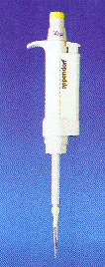

微量离心管
微量移液器

Slide 19
（二）实验操作步骤
1、准备
按照PCR反应体系的配方将所需用的试剂摆放在实验桌上
2、移液
用微量移液器按照PCR反应体系配方往微量离心管里面加入各种试剂

Slide 20
反应体系（25μL）：
DNA（模板） | 1.0μL
10×PCR Reaction Buffer | 2.5μL
dNTPs（2.5mmol/L） | 2.0μL
5’引物（10μmol/L） | 1.0μL
3’引物（10μmol/L） | 1.0μL
Taq DNA聚合酶（2.5U/μL） | 0.5μL
ddH₂O | 15μL

Slide 21
3、混合
①过程：盖严微量离心管口的盖子，用手指轻轻弹击管壁
②注意：
A、离心管口的盖子一定盖严，防止实验中脱落或液体外溢
B、手指轻轻弹击微量离心管的管壁，目的是使反应液混合均匀

Slide 22
4、离心
①过程：将微量离心管放在离心机上,离心约10s
②离心目的：使反应液体集中在离心管底部，提高反应效果
5、反应
将离心管放入PCR仪上，设置好PCR仪的循环程序

Slide 23
PCR仪的循环程序
循环数 | 变性 | 复性 | 延伸
第一次 | 94°C，10min | － | －
30次 | ９4℃，30s | 55℃，30s | 72℃，1min
最后一次 | ９4℃，1min | 55℃，30s | 72℃，1min

Slide 24
6、注意事项
PCR技术高度灵敏，为了避免外源DNA等因素的污染而造成干扰实验，PCR操作时要注意做到：
①隔离操作区，所用微量离心管、枪头、缓冲液以及蒸馏水等在使用必须进行高压灭菌；
②分装试剂，简化操作程序，使用一次性枪头

Slide 25
三、课题成果评价
（一）理论上DNA扩增数目的计算
1 、一条DNA，复制n次， DNA为2 ^{n}
2 、 a条DNA，复制n次， DNA为a x2 ^{n}
（二）实验中DNA含量的测定
1 、原理
可以通过计算DNA含量来评价扩增的效果，DNA在260nm的紫外线波段有一强烈的吸收峰，峰值的大小与DNA的含量有关

Slide 26
2 、过程
①稀释
2uLPCR反应液，加入98uL蒸馏水，即将样品进行50倍稀释
②对照调零
以蒸馏水作为空白对照，在波长260nm处，将紫外分光光度计的读数调节至零
③计算
取DNA稀释液100uL至比色杯中，测定260nm处的光吸收值

Slide 27
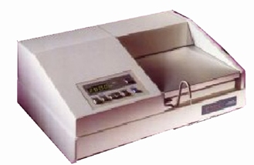
④计算
DNA含量（ μg ）＝50 × (260nm的读数） ×稀释倍数
50：1 μg /ml的DNA在厚度为1cm比色杯中的吸光值为0.02
紫外分光光度计

Slide 28
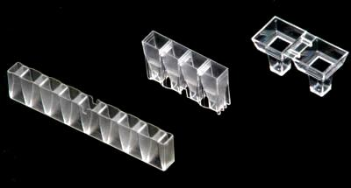
比色杯

Slide 29
五、实验小结
模板
PCR仪加热高温使（ ）变性, 低温复性使引物与模板DNA（ ）, 延伸需将反应温度升至中温( ),在（ ）的作用下,以 （ ）为原料,以（ ）为复制的起点,合成新链。 如此重复改变反应温度,经（ ）三个阶段为一个循环,每一次循环使特异区段的基因拷贝数放大一倍,一般样品是经过30次循环,最终使基因放大了数百万倍; 将扩增产物进行电泳,经溴化乙锭染色,在紫外灯照射下肉眼能见到扩增特异区段的DNA带。
互补
72℃
Taq聚合酶
四种脱氧核苷酸
引物
变性、复性和延伸

Slide 30

谢谢！

